Slide 1
COMO PREPARAR A VOLTA ÀS AULAS
Ana Maria de Souza Rodrigues
Especialista da educação

Slide 2
Olá, sou Ana Maria, Pedagoga por profissão e apaixonada pela arte de ensinar desde sempre.
Desde que me conheço por gente, falava que seria professora, teria 3 filhos e seria dona de uma escola.
Me lembro no 1º ano do Magistério, com 14 anos, quando minha professora perguntou em sala: Como você se vê no futuro, daqui uns 10, 20 ou 30 anos. Eu logo levantei a mão e falei minhas três metas. Ela riu muito e disse: se você conseguir atingir 2 metas já se sinta realizada. Até o número de filhos você já determinou? E como você irá ter uma escola ganhando tão mal? Porque você sabe né, o salário de professora é muito baixo...
Nem preciso dizer o “banho de água fria que levei”. Fiquei indignada! E voltei a falar para ela: Professora, no futuro conversamos.... (com aquele sorrisinho amarelo!)
O tempo passou e 35 anos depois, em 2017, reencontro minha querida professora, a quem respeito e admito que aprendi muito. Logo, me perguntou, e aí? Ainda está dando aula e respondi:

Slide 3
“Professora, me casei e tive 3 filhos, um menino e duas meninas, lecionei em todas as séries, desde o maternal (2 anos) até o 3º ano do Ensino Médio. Ministrei várias disciplinas a longo desses anos: Português, Matemática e História. Assumi no Magistério as Metodologias da Língua Portuguesa, de História e de Ciências, além da Filosofia. Trabalhei na Biblioteca, monitoria e até na secretaria, mas minha paixão mesmo foi à alfabetização, as aulas de Artes e de Empreendedorismo, a Coordenação Pedagógica e a direção da minha escola. Sou muito realizada e feliz”.
Logo vi que ela não se lembrou de nada, mas confesso que amei ter dito a ela que fui muito além das minhas metas. Foi aí que pensei: “o que adianta ter tanta experiência, ter ajudado tantas pessoas a minha volta...” Quando me afastar da escola, levo tudo isso comigo? Preciso fazer alguma coisa!
Bom, você já deve ter percebido que sou super animada, adoro desafios, meus olhos brilham até hoje quando vou para a escola e principalmente, sempre estou pronta para novos projetos, né! Assim nasceu o blog “dia a dia na escola”.
Nele vou relatar minhas experiências, dar dicas para professores, coordenação, direção, pais e alunos e espero que goste!

Slide 4
Este e-book é direcionado a gestores que queiram transformar sua escola em um local de excelência de ensino, com pais, alunos, professores e funcionários valorizados e se sentindo integrantes de uma “família” escolar.
O ano novo se inicia e para o diretor escolar é o momento de planejar a volta às aulas. O diretor, juntamente com o coordenador pedagógico tem o árduo trabalho de planejar o retorno dos familiares, funcionários, professores e alunos. Essa ocasião exige muito planejamento e dedicação.
Afinal, como receber professores e alunos? Quais as melhores estratégias nesse momento? Como elaborar a reunião de pais? Pensando nessa temática, neste e-book encontrará várias dicas valiosas.
Planejar a volta às aulas é fundamental. É preciso preparar as boas-vindas das famílias, integrar os alunos novatos e acolher quem retorna, garantindo o melhor ambiente para que todos convivam. É importante que toda a comunidade escolar notem que houve preparo para o momento de recebê-los e aqui encontrará toda a organização escolar para que sua escola seja um sucesso e cresça cada vez mais. Então vamos lá!

Slide 5
Índice
Introdução
Volta às Aulas: Vamos começar bem o ano
Crie uma lista com todas as ações de Volta às Aulas
Segmento: Pais
Como os Pais podem ajudar?
Segmento: Alunos
Segmento: Professores
Segmento: Porteiro e Funcionários
Atenção aos detalhes
Conclusão
2
6
7
8
9
12
15
20
21
24

Slide 6
Volta às Aulas: Vamos começar bem o ano
Escola organizada e limpa, equipamentos funcionando, contas em dia, funcionários em ação, e, acima de tudo, alunos aprendendo. Esse é o cenário ideal para uma instituição de ensino. Não se chega a ele sem muito trabalho e sem a presença de um diretor competente à sua frente.
O diretor de ensino tem sempre que visualizar as necessidades da escola dois a três meses antes de cada evento. Enquanto todos comemoram as festividades do natal o diretor já está planejando o novo ano letivo que iniciará.
Ainda, em dezembro, o diretor deve solicitar de cada professor uma lista de “reformas” que sua sala de aula necessita ser arrumada. Agora, é o momento de programar a arrumação da escola para o mês de janeiro. É preciso planejar reformas, marketing, contratar professores, organizar a acolhida dos pais e alunos e retorno dos funcionários e professores.
É... Tem muito serviço a ser feito... E neste e-book você encontrará o passo a passo de todas essas atividades.

Slide 7

Crie uma lista com todas as ações de Volta às Aulas
Ao listar todas as ações que o diretor devem providenciar nos primeiros meses de retorno às aulas, divida em áreas de importância e de segmentos. Com isso ficará mais fácil identificar as ações e responsabilidades de cada seguimento e das suas como gestor.
É importante lembrar também que o diretor deve estar atento as finanças da escola e o marketing nesta época do ano. É um período importante e fundamental para a captação de novos alunos.
Em cada segmento encontrará nas próximas páginas o que deve-se providenciar em relação:
  Pais
  Alunos
  Professores
  Porteiro e funcionários

Slide 8
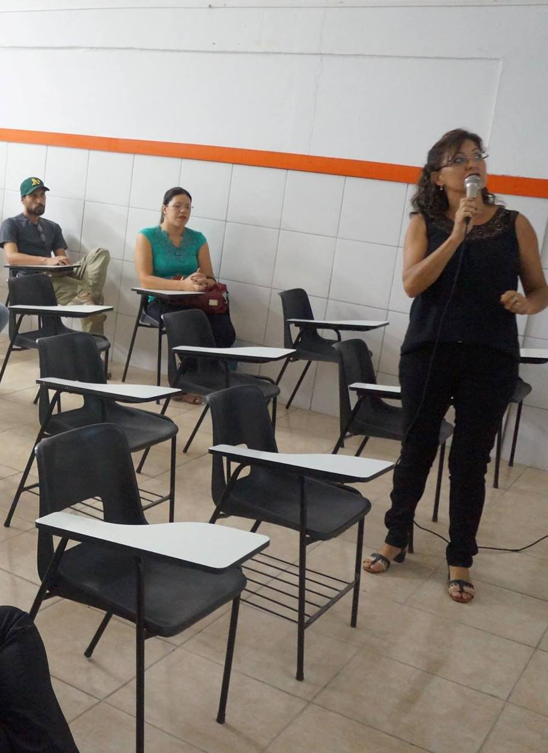
Segmento: Pais
Pais e responsáveis têm uma grande influência no aprendizado e no desempenho dos estudantes. Sendo assim, é fundamental manter um diálogo aberto e constante com as famílias dos alunos.
CARTA DE BOAS-VINDAS: Para que essa parceria exista e se consolide é importante elaborar uma CARTA de boas-vindas aos pais e recebê-los ANTES do retorno das aulas, em final de janeiro.
Muitos pais se sentem angustiados com a volta às aulas e estão preocupados com o período de adaptação de seus filhos. Será que meu filho irá chorar? Gostará da professora? Vão lhe dar atenção? Ele se adaptará a turma? Enfim, os pais e responsáveis chegam inseguros e preocupados com o novo período que se inicia.
REUNIÃO DE PAIS: é de fundamental importância. A escola tem um momento para transmitir suas regras, acalmá-los e deixá-los com a certeza que escolheram o melhor lugar para deixar seu bem maior. Elabore uma pasta para ser entregue aos pais contendo: mensagem de boas-vindas, regras da escola, apresentação dos professores e funcionários da escola, como será o ano letivo, uma lembrancinha e um café. É importante que se sintam acolhidos.
https://www.youtube.com/watch?v=tCwG2uoJDvg&t=248s

Slide 9

Como os Pais podem ajudar?
É HORA DE DORMIR: O relógio biológico está desajustado e é normal o filho não conseguir dormir cedo. Antecipe o horário de banho. Jante ou coma um lanche mais cedo e comece a se acalmar ouvindo uma música lenta ou lendo um livro.
VOLTAR A ROTINA: A família precisa entender que a rotina das “aulas” voltaram e é preciso que todos se acalmem e entre nesse ritmo. Pais precisam estar cientes que o limite é estabelecido por eles e não pelos filhos. Tudo volta a ter horário certo!
https://www.youtube.com/watch?v=Trlv1YnK2xQ&t=1s

Slide 10
Como os Pais podem ajudar?
DESLIGANDO O CELULAR E OS APARELHOS: Crie em sua casa a “caixinha do celular”. No horário de dormir, desligue o celular e coloque-o na caixinha. No outro dia de manhã o filho poderá pegá-lo novamente. Desligue todos os aparelhos que estiver no quarto. Qualquer luminosidade atrapalha a qualidade do sono.
CUIDE DA ALIMENTAÇÃO: Não permita que seu filho saia de casa sem se alimentar corretamente. A falta de uma boa refeição matinal afeta a aprendizagem e fixação do conteúdo estudado em sala.
ALIMENTOS QUE ATRAPALHAM A APRENDIZAGEM: O açúcar é o maior vilão. Evite o consumo de refrigerantes, doces, bolachas recheadas, frituras, sucos de caixinha e alimentos gordurosos. Esses alimentos são ricos em sódio e causam sonolências e indisposição. Por outro lado, as frutas causam disposição.
PROVIDENCIE UMA AGENDA: É uma boa alternativa para organizar as atividades diárias e registrar os trabalhos e tarefas. Assim que forem executados risque-os na agenda. Seu filho aprenderá a ser responsável e organizado!

Slide 11
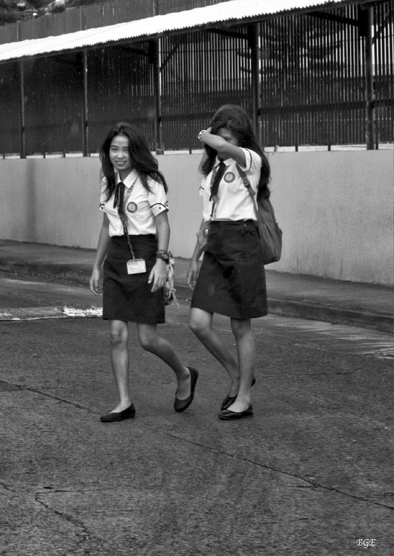
Como os Pais podem ajudar?
ESTUDO: Retome o ritmo de estudo imediatamente. Aula dada, aula estudada! Planejar e não acumular conteúdo vai preservar os descanso dos finais de semana e evitar o estresse do final do ano.
https://www.youtube.com/watch?v=qzf1qklFEsk&t=8s
ESTIMULE SEU FILHO: Peça para ver seus cadernos e a matéria dada na escola. Verifique seu estojo e organize-o com seu filho. Demonstre interesse pela escola perguntando como foi seu dia. Converse, sem cobrar. O que seu filho espera para os próximos meses? Escreva essas metas em post-its e cole-os no quarto!
HORA DE ACORDAR: Dê para o seu filho um despertador. É importante que ele levante mais cedo. Arrume seu quarto. Tome seu café. A responsabilidade começa desde a hora de levantar.

Slide 12
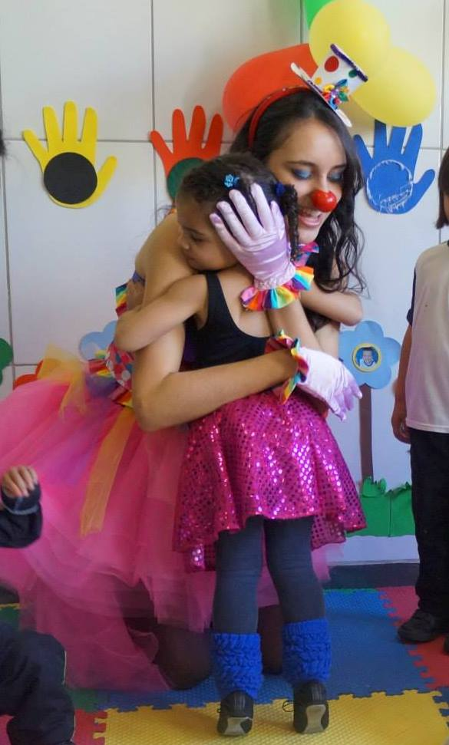
Segmento: Alunos
A preparação do retorno dos alunos deve iniciar ainda em janeiro. No texto abaixo você encontrará dicas para organizar a chegada dos alunos:
CARTA AOS ALUNOS: Em janeiro encaminhe uma carta aos alunos comentando sobre as reformas que estão ocorrendo na escola, a saudade que estão sentindo, envie também o horário das aulas e como será o período de adaptação. Juntamente com essa carta, irá uma outra carta para os pais convocando-os para a primeira reunião pedagógica que irá ocorrer antes do início das aulas.
RECEPÇÃO DOS ALUNOS: No primeiro dia de aula, o porteiro estará recebendo o aluno no portão. Assim, que o aluno entrar na escola encontrará uma recepcionista especial. Estará recebendo os alunos: uma princesa ou um super herói. O importante é criar uma acolhida surpreendente e mágica.
https://www.youtube.com/watch?v=tHfn2q5b6dY

Slide 13
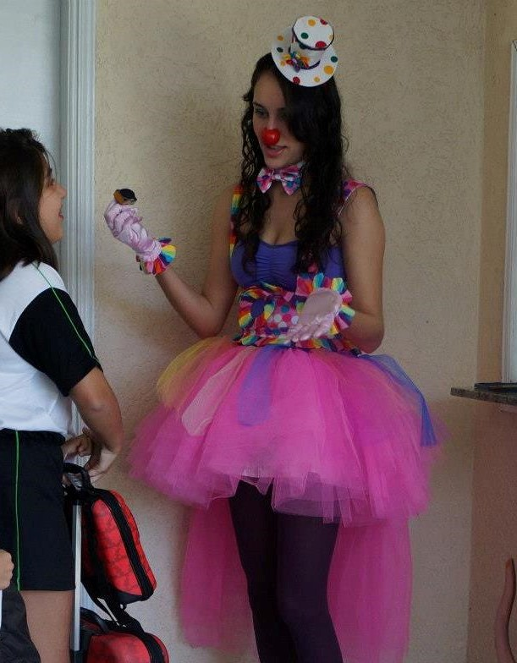
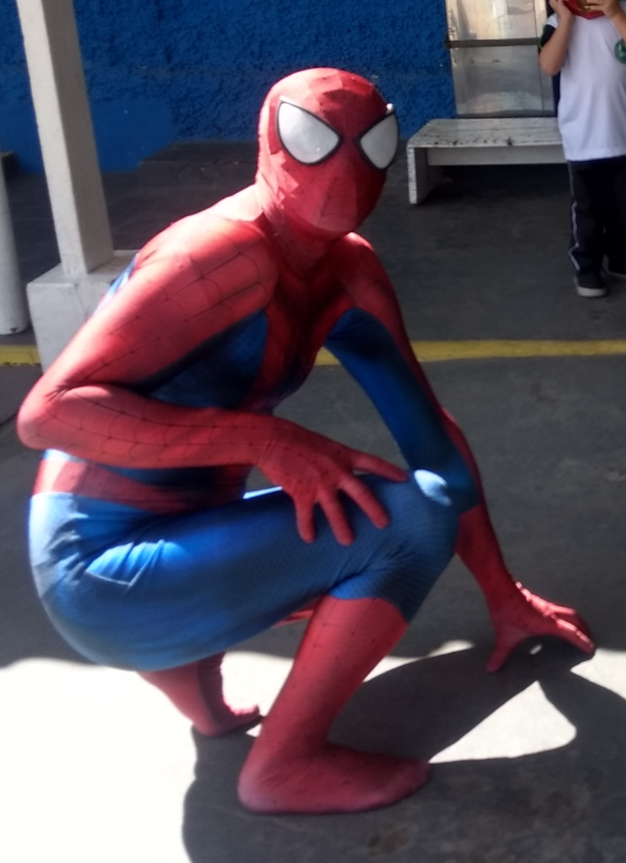
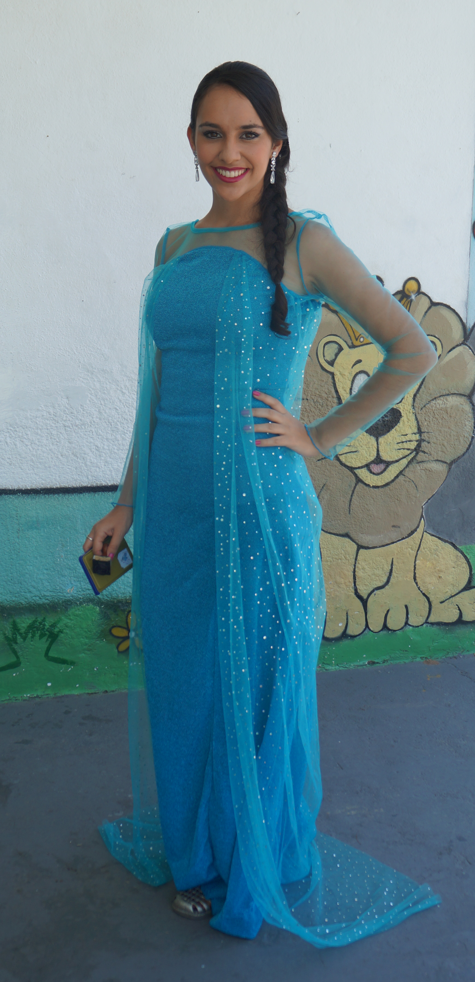
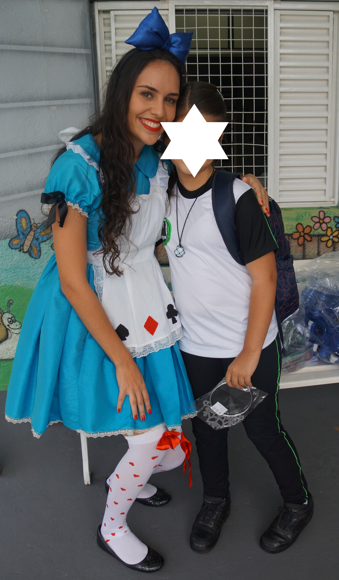
1º Dia de Aula – Recepção dos alunos

Slide 14
Segmento: Alunos
ACOLHIDA: No horário de entrada, é importante que o diretor e o coordenador estejam no pátio para tirar dúvidas dos pais. Os alunos são entretidos pela princesa e o super herói. Atitudes como essa demonstram que os gestores estão abertos a questionamentos e interessados em acolher todos os estudantes desde o início do ano letivo. Assim que os pais são dispensados, os alunos vão para o pátio e são apresentados todos os professores e as dependências da escola. É importante que façam uma acolhida gostosa, contando uma história ou apresentando um teatro.
INTEGRAÇÃO DOS ALUNOS: Organize atividades e brincadeiras que integrem os alunos, principalmente os novatos. Faça grupos mistos e variados para as atividades de teatro, handebol e outras modalidades esportivas.
REGRAS DE CONVIVÊNCIA: Procure não apresentar regras de convivência logo de cara. Elas serão construídas em conjunto ao longo do ano. O professor deve contar à turma o que espera ensinar ao longo do ano e perguntar quais são as suas expectativas em relação às aulas. Explique aos alunos sua forma de trabalhar. Diga se pretende pedir trabalhos escritos ou provas e quais materiais costuma usar. Para os mais velhos, faça um panorama do curso e fale um pouco sobre os conteúdos a ser trabalhados.
LEMBRANÇA: O diretor deve providenciar uma lembrancinha para o primeiro dia de aula relativo ao personagem que acolheu as crianças. Por exemplo: se foi uma princesa, distribua tiaras de princesas. Se foi a Branca de Neve dê uma maçã, etc.

Slide 15

Segmento: Professores
Preparar o retorno dos professores é tão importante quanto o retorno dos pais e dos alunos. No mês de dezembro o diretor solicitou do professor uma lista de reformas que são necessárias providenciar para o ano seguinte. Em janeiro, com a reforma e manutenção da escola, providencie a solicitação do Professor.
CONTRATAÇÃO DE PROFESSORES: No mês de janeiro, caso tenha alguma vaga a ser preenchida, o diretor irá analisar os currículos que tem em seu arquivo. Selecione alguns e pesquise suas redes sociais. Veja se a pessoa selecionada combina com o perfil da escola. Chame-a para uma entrevista e se achar necessário, elabore uma avaliação para o candidato. O selecionado da prova, da entrevista e das redes sociais, ainda pode ministrar uma aula para que o diretor perceba seu domínio de classe.
Aí sim, efetive a contratação.
https://www.youtube.com/watch?v=guM6qArIF-8

Slide 16
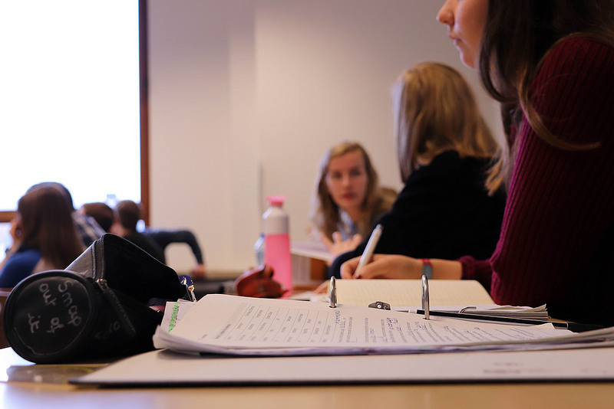
Segmento: Professores
CARTA AOS PROFESSORES: Em janeiro encaminhe uma carta aos professores. Deseje um bom descanso e que ele possa recarregar as energia. Aproveite e comunique a data da reunião pedagógica e da reunião de pais que haverá ao final do mês.
MATERIAIS PARA A SALA DE AULA: Como gestor, garanta aos professores que possuem uma lista dos materiais que irão receber para suas aulas. Converse com eles para estabelecer um cronograma e saber antecipadamente que atividades pretendem realizar ao longo do ano. Dessa maneira, os materiais podem ser alocados bem antes das atividades, sem correrias de última hora.

Slide 17
Segmento: Professores
REUNIÃO DE PROFESSORES: Na data estabelecida para a Reunião Pedagógica, prepare uma acolhida aos professores – Dinâmica de apresentação dos novos professores – Planejamento anual – agenda do professor – calendário do ano vigente – Entrega do material das aulas solicitado – Preparação da Reunião de Pais – Confecção da lembrança dos pais.

Slide 18
Segmento: Professores
REGRAS DA ESCOLA: Não há nada pior do que a falta de clareza em relação à estrutura e regras que regem a escola – tanto para docentes, quanto discentes. Nas reuniões estabeleça claramente sobre as políticas que a escola segue e discuta mudanças, sempre com a participação dos professores. Isso gera engajamento e reforça o trabalho de equipe. Da mesma maneira, garanta que a mensagem seja passada adiante por eles, para que os alunos saibam exatamente quais são suas responsabilidades e o que esperar da escola.
COMUNICAÇÃO DIRETA COM OS PAIS: Os professores devem organizar um grupo de whatsaap dos pais com a professora. Estabeleça as regras do grupo e assuntos particulares de alguma criança, tratar no privado. O diretor deve criar um blog da escola para postar as tarefas e normas da escola, além do cronograma para o semestre. E, claro, fotos de atividades em sala de aula, prêmios, campeonatos e afins são mais do que bem-vindos e geram muito engajamento.
MURAL DE BOAS PRÁTICAS: Abrir espaço (pode ser no corredor da escola) para um mural em que a escola possa comunicar projetos, mudanças e ainda compartilhar o que tem sido feito de positivo. Se esse espaço puder ganhar cor e elementos gráficos, melhor ainda. O importante é que se torne um ponto de comunicação com todos na escola.

Slide 19

Segmento: Professores
SALAS ACOLHEDORAS: Nem sempre há recursos para tornar a sala de aula mais acolhedora, com armários ou mobiliário variado. Mas nada impede reorganizar as carteiras de maneira diferente, formando círculos, ou incentivando os professores a movimentar os alunos pela sala.
CONSTRUA UMA BIBLIOTECA: Envie uma carta aos pais falando sobre o projeto de Biblioteca e pedindo doações de títulos. Após realizar algumas campanhas para ampliar o volume de livros, organize a “Hora da leitura”, a Ficha de Leitura para ser exposta no pátio e outras atividades envolvendo a prática diária de leituras.

Slide 20
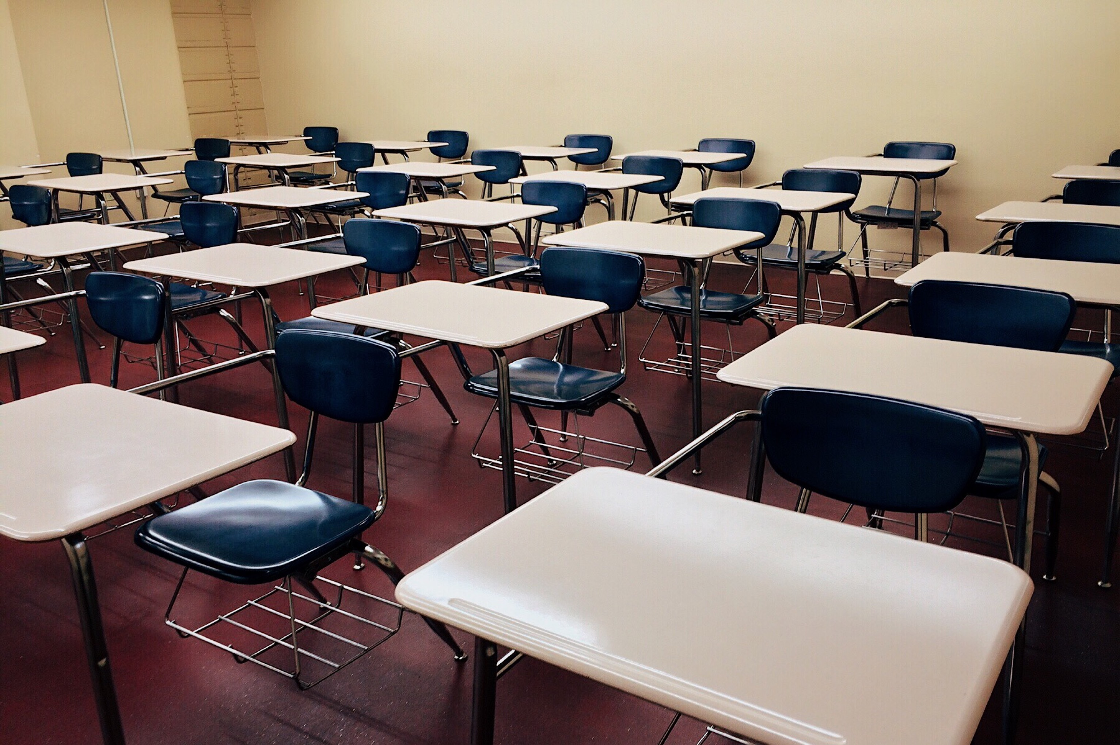
Segmento: Porteiro e Funcionários
PORTEIRO: Para o gestor, a escolha do Porteiro não é nada fácil. Essa função exige que este profissional seja atento, carismático, simpático, educado e acolhedor. Toda a escola depende de sua competência, pois é ele que entregará o aluno aos pais e vigiará todas as pessoas que queiram entrar e sair da escola. É importante não só analisar seu currículo, mas pedir referências para que não cometa nenhum engano.
CAPACITAÇÃO DOS FUNCIONÁRIOS: O diretor deve organizar com alguns dias de antecedência a reunião com o porteiro e demais funcionários. É o momento de capacitá-los e transmitir a filosofia da escola. Seu relacionamento com os aluno, professores e pais devem ser envoltos a cordialidade e respeito.
LEMBRANÇA: Providencie uma lembrancinha para essa categoria. É importante que eles se sintam acolhidos e membros atuantes e fundamentais na engrenagem escolar. Seu retorno também deve ser em meio a sua valorização e definição de suas funções.
Escola limpa não é a que mais se limpa,
e sim, a que menos se suja!

Slide 21
Atenção aos detalhes
Quando o gestor propõe abrir uma escola, deve estar atento principalmente aos detalhes. São eles que fazem toda a diferença. Porque o pai colocaria seu filho na sua escola e não da escola concorrente? Com certeza são os detalhes que fazem a diferença. O gestor deve transformar sua escola como única, acolhedora, ensino de excelência e um ambiente limpo, bonito e saudável. Assim, seguem algumas dicas:
PENSE EM ALGUM EVENTO PARA ATRAIR NOVOS ALUNOS: organize eventos como aulas inaugurais, palestras de apresentação de professores e pessoal administrativo, reuniões iniciais, entre outros. Abrindo os canais de comunicação, transmitir os valores da instituição, integrar as pessoas e garantir um bom relacionamento ao longo do ano.
CALENDÁRIO PRONTO E BEM DEFINIDO: É imprescindível já começar o ano com uma organização bem definida do ano escolar. De preferência, atividades, feriados, eventos especiais e qualquer outro acontecimento relevante. Pais, professores, alunos e a própria administração da instituição de ensino se beneficiam dessa estratégia, porque podem planejar suas atividades a partir dessa programação. Os pais que desejam programar viagens com os filhos já podem verificar as melhores datas para isso. Professores, por outro lado, têm a possibilidade de agendar a entrega de trabalhos, organizar atividades e dividir o cronograma de suas disciplinas de acordo com o número de aulas disponíveis.

Slide 22
Atenção aos detalhes
PLANEJAMENTO DE EVENTOS: Independentemente da natureza de seu evento - seja para alunos, familiares ou professores - é imprescindível contar com horários bem definidos de início e de término. Assim como qualquer reunião, ter uma pauta preestabelecida e um planejamento de atividades torna esses eventos mais produtivos. Caso contrário, seus participantes podem se sentir frustrados pelo atraso. Lembre-se que, por mais importante que seja a educação dos seus filhos, os pais possuem compromissos e responsabilidades diversas. Fica difícil engajar um público sem essas definições prévias. Por isso, planeje e cumpra com pontualidade os horários de seus eventos.
DEPOIMENTO DE VETERANOS: Esse compartilhamento de experiências de ex-alunos e veteranos, pode contribuir para que os alunos se preparem melhor para os desafios que estão por vir, conheçam mais técnicas de estudo, além de gerar uma relação de maior empatia e integração com o grupo. É uma maneira de demonstrar um carinho pela instituição e despertar este sentimento aos novatos.
CARNAVAL: O gestor deverá aproveitar a reunião de Pais para explicar como será realizado a brincadeira do Carnaval na escola. Maiores detalhes da comemoração desta data no vídeo abaixo:
https://www.youtube.com/watch?v=jDqbx-8GFe4&t=5s

Slide 23
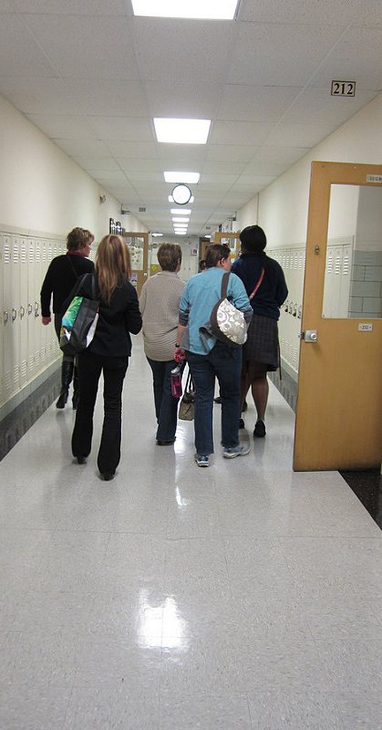
Atenção aos detalhes
DIVULGUE CONTATOS: Essa é uma sugestão especialmente relevante para melhorar o relacionamento entre familiares e a instituição de ensino. Quando são estabelecidos canais apropriados de comunicação e transparência nessa relação, todos se beneficiam. Isso porque manter esses canais claros para todos ajuda os pais e os responsáveis a saber com quem entrar em contato no caso de dúvidas burocráticas, financeiras, pedagógicas, entre outras.
Também pode ser divulgado o e-mail institucional dos professores de cada disciplina, de forma a melhorar a comunicação sobre o desempenho escolar da criança.
Muitas instituições de ensino também disponibilizam o contato de orientadores vocacionais, psicólogos, monitores e outros profissionais que contribuem para a formação de seus alunos.

Slide 24

CONCLUSÃO
O planejamento deve ser efetivado com meses de antecedência, buscando os melhores preços e produtos de qualidade, pois o aspecto financeiro deve ser preocupação constante do gestor para manutenção da qualidade do ensino, pagamento diário dos custos fixos e variáveis, além da folha de pagamento dos funcionários. Equilibrar todas essas contas não é fácil, mas é possível com muito planejamento, organização e pesquisa de preço.
A volta às aulas é um momento decisivo para o sucesso do ano letivo. Se iniciado de maneira organizada e atrativa, com pais, alunos, professores e funcionários satisfeitos, o sucesso será a consequência desse trabalho!
Desejo a você muito sucesso e um excelente retorno às aulas!

Slide 25
DATA | PROFESSORES E FUNCIONÁRIOS | PAIS | ALUNOS | ESCOLA
Dezembro | Solicitar o que deve ser reformado na sala de aula e na escola. | - | - | - Contratar profissionais para a reforma da escola.
Janeiro | - Carta aos Professores | - Carta aos Pais | - Carta aos Alunos | - Executar reformas. - Providenciar o material solicitado pelo professor (jogos, material esportivo, etc) - Providenciar lembranças para professores e alunos. - Estabelecer ações de marketing.
Final de Janeiro | - Reunião Pedagógica com professores e funcionários. - Providenciar uma lembrança aos pais. | - Reunião de Pais: apresentar a escola, regras, professores e funcionários. - Entregar a lembrança. | - | - Providenciar enfeites e materiais que serão utilizados no carnaval
1º dia de aula | - Porteiro, funcionários e professores sorridentes e acolhedores. | - Coordenação e direção: acolher os pais e tranquiliza-los. | - Contratar um “personagem” para receber os alunos. - Realizar a acolhida dos alunos. - Entregar a lembrança. | -
Fevereiro ou março |  |  |  | - Executar a brincadeira do Carnaval.
Ao longo do ano |  |  |  | - Postar nas redes sociais os eventos da escola. - Atualizar o site da escola.

Slide 26
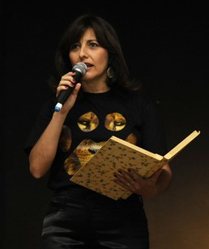
Ana Maria de Souza Rodrigues
Nascida em Itajubá, Sul de Minas. Fez Pedagogia, com Licenciatura Plena e Pós Graduada em Docência do Ensino Superior. Alfabetizadora por muitos anos, sendo sua maior paixão. Professora de todas as séries da Educação Infantil, Fundamental I, Fundamental II e Ensino Médio. Bibliotecária, Coordenadora Pedagógica e Diretora de Ensino. Há 35 anos apaixonada pela arte de ensinar, e agora blogueira e youtuber.

